Slide 1
KONSEP DASAR SISTEM INFORMASI

Slide 2
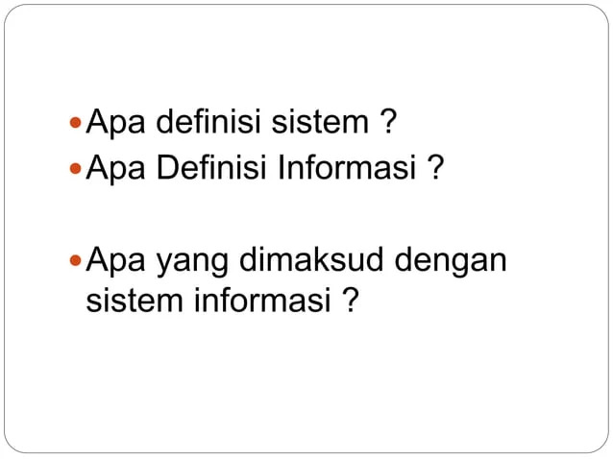

Slide 3
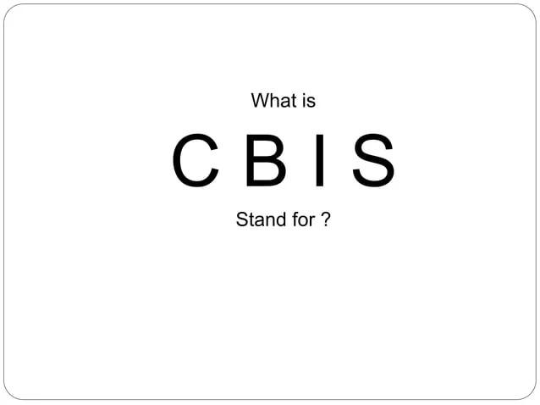

Slide 4
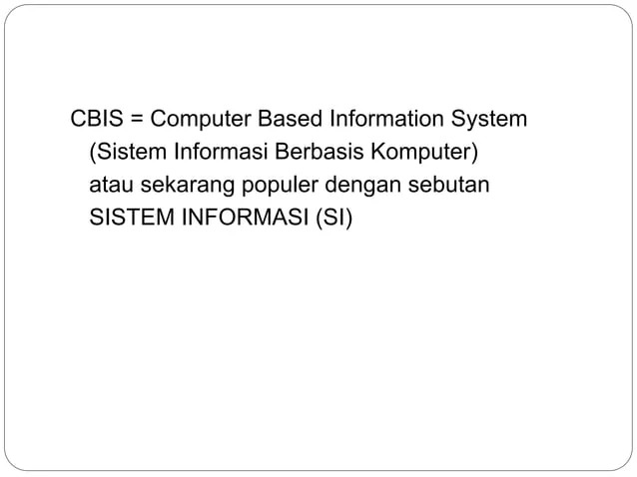

Slide 5
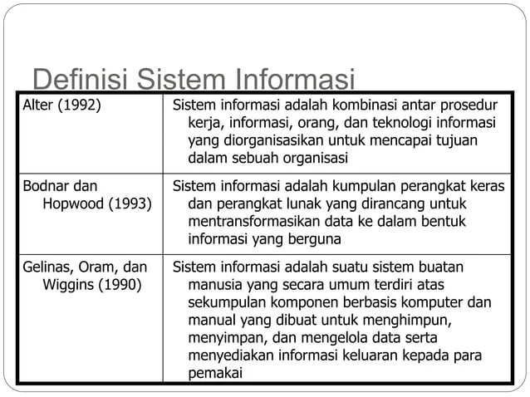

Slide 6
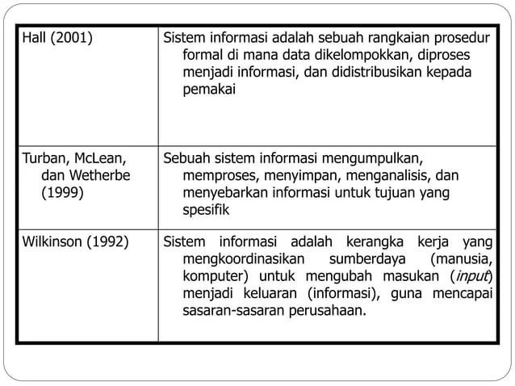

Slide 7
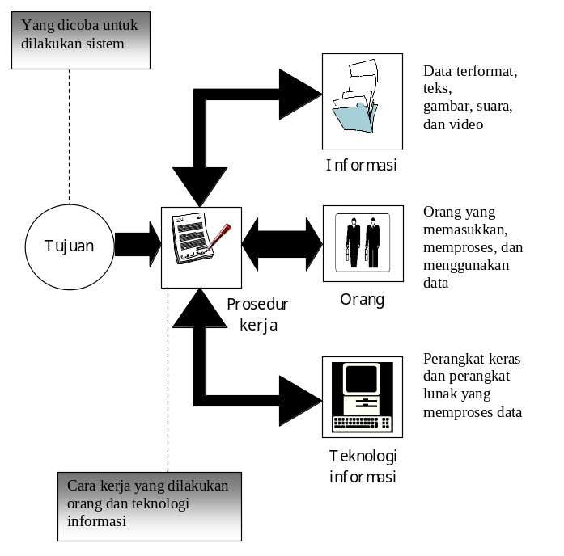
Apakah Sistem Informasi Itu?

Slide 8
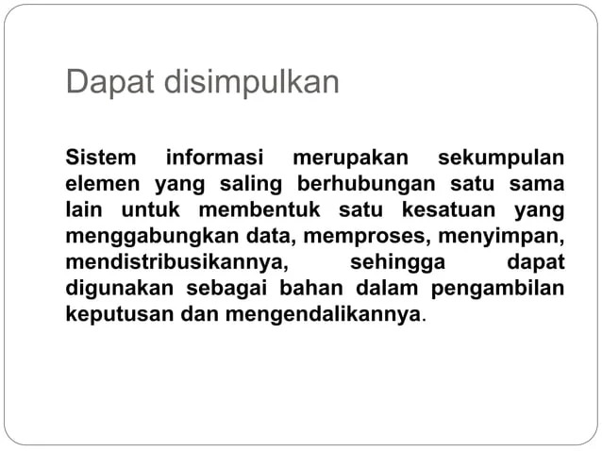

Slide 9
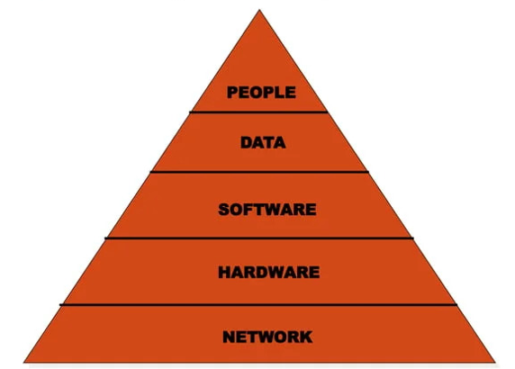
KOMPONEN SISTEM INFORMASI
John Burch dan Gary Grunnitski menyatakan bahwa Sistem Informasi dibentuk oleh komponen-komponen yang saling berinteraksi untuk mencapai sasarannya.
Terdapat 6, Komponen sistem informasi antara lain :
Perangkat Keras
Perangkat Lunak
Basis Data
Jaringan
Prosedur
Manusia

Slide 10
KOMPONEN SISTEM INFORMASI ...
Perangkat Keras (Hardware), Perangkat keras meliputi semua perangkat fisik yang digunakan dalam sistem informasi seperti server, komputer, perangkat penyimpanan, dan perangkat jaringan. Perangkat keras digunakan untuk membantu menjalankan perangkat lunak dan memproses informasi.
Perangkat Lunak (Software), Perangkat lunak mencakup program dan aplikasi yang dijalankan pada perangkat keras untuk menjalankan fungsi tertentu. Perangkat lunak dalam sistem informasi mencakup sistem operasi, basis data, dan perangkat lunak lainnya yang mendukung operasi sistem.
Basis Data (Database), Basis data merupakan koleksi data yang terorganisis dan disimpan pada tempat penyimpanan data yang terstruktur sehingga dapat diakses dan dikelola dengan mudah. Basis data merupakan elemen kunci pada sistem informasi untuk membantu dalam proses menyimpan, mengambil, dan memanipulasi data. Sistem manajemen basis data yang sering digunakan dalam mengelola basis data yaitu MySQL, Oracle, dan Microsoft SQL Server.

Slide 11
KOMPONEN SISTEM INFORMASI ...
Jaringan (Network), Jaringan dalam konteks sistem informasi merujuk pada infrastruktur yang memungkinkan komunikasi dan pertukaran data antar perangkat atau komputer dalam suatu organisasi. Jaringan berperan dalam menghubungkan berbagai komponen sistem informasi dan memungkinkan aliran informasi yang efisien.
Prosedur (Procedure), Prosedur dalam sistem informasi merupakan serangkaian langkah atau aturan. Hal ini mencakup prosedur pengumpulan data, proses pengolahan data, dan tata kelola sistem secara keseluruhan. Prosedur yang baik membantu memastikan konsistensi dan keandalan dalam pengelolaan sistem informasi. Contoh prosedur termasuk langkah langkah untuk pengumpulan data, validasi data, pengolahan data dalam sistem, penyimpanan data dalam basis data, serta distribusi informasi kepada pengguna yang berwenang.
Manusia (People), Komponen manusia mencakup pengguna sistem informasi, administrator, pengembang, dan pemangku kepentingan lainnya yang terlibat dalam siklus hidup sistem informasi. Komponen ini melibatkan individu-individu yang berinteraksi dengan perangkat keras, perangkat lunak, data, serta prosedur-prosedur yang ada di dalam sistem. Komponen manusia dapat memberikan pengaruh dalam keberhasilan sistem informasi. Koordinasi dan kolaborasi antara berbagai pemangku kepentingan pada komponen manusia ini sangat diperlukan untuk memastikan sistem informasi dapat berfungsi sesuai harapan dan memberikan nilai tambah kepada organisasi.

Slide 12
TUGAS
IDENTIFIKASI KOMPONEN-KOMPONEN SISTEM INFORMASI BERIKUT :
Sistem Informasi Akademik
Sistem Informasi Reservasi Tiket
Sistem Informasi Perpustakaan
Sistem Informasi Penjualan Barang
Sistem Informasi Kepegawaian

Slide 13

Contoh Sistem Informasi
Sistem reservasi pesawat terbang
Sistem untuk menangani penjualan kredit kendaraan bermotor
Sistem biometrik

Slide 14
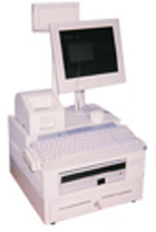

Contoh Sistem Informasi ...
Sistem POS (point-of-sale)
Sistem telemetri
Sistem berbasiskan kartu cerdas (smart card)

Slide 15
Contoh Sistem Informasi ...
Sistem yang dipasang pada tempat-tempat publik yang memungkinkan seseorang mendapatkan informasi seperti hotel, tempat pariwisata, pertokoan, dan lain-lain
Sistem layanan akademis berbasis Web
Sistem pertukaran data elektronis (Electronic Data Interchange atau EDI)
E-government atau sistem informasi layanan pemerintahan yang berbasis Internet
Jaringan Sosial (facebook)

Slide 16
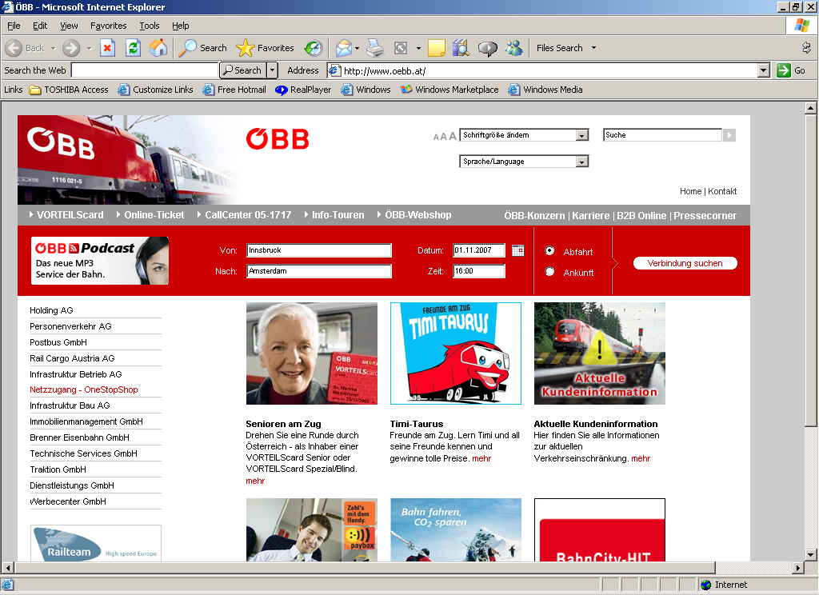
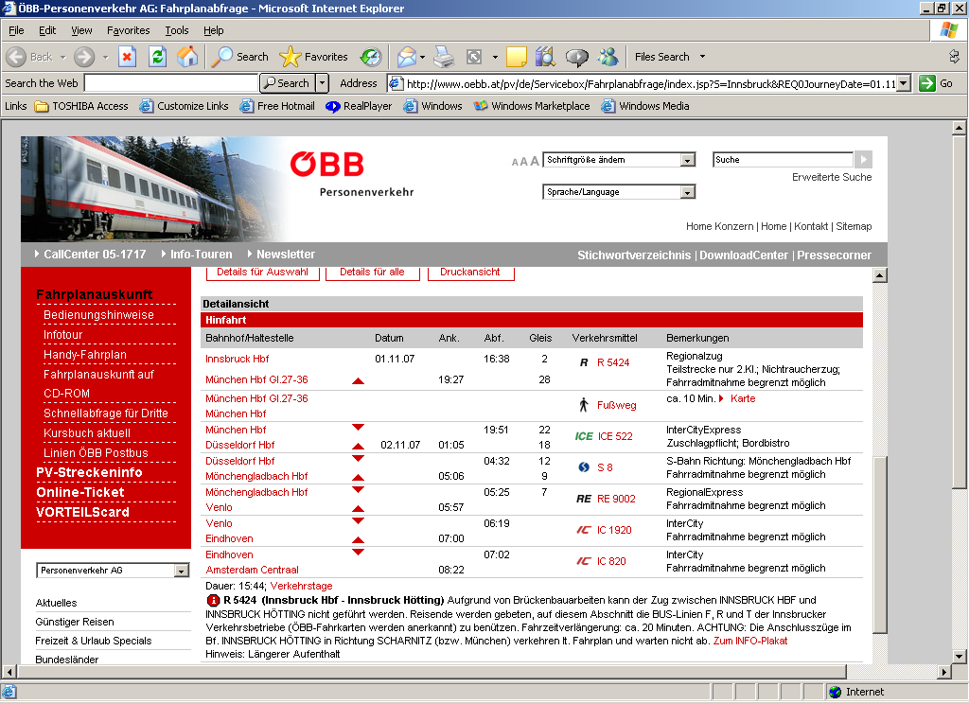
Transportasi Kereta Api

Slide 17
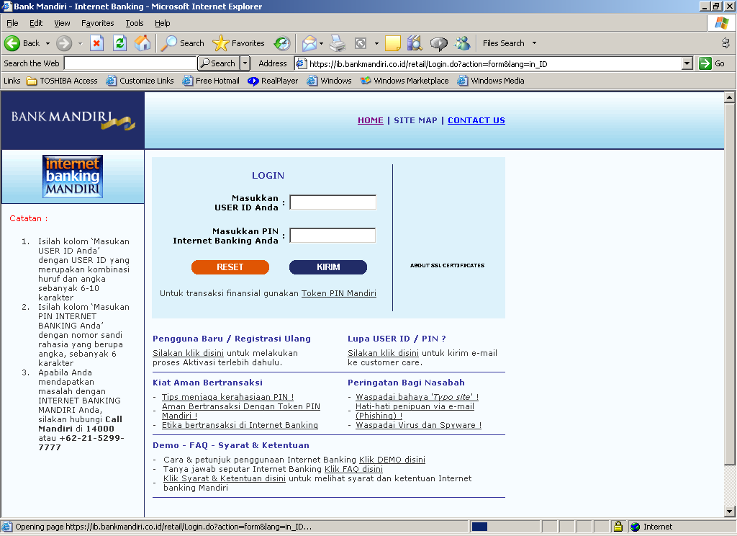
Perbankan
Info produk bank
Internet banking

Slide 18
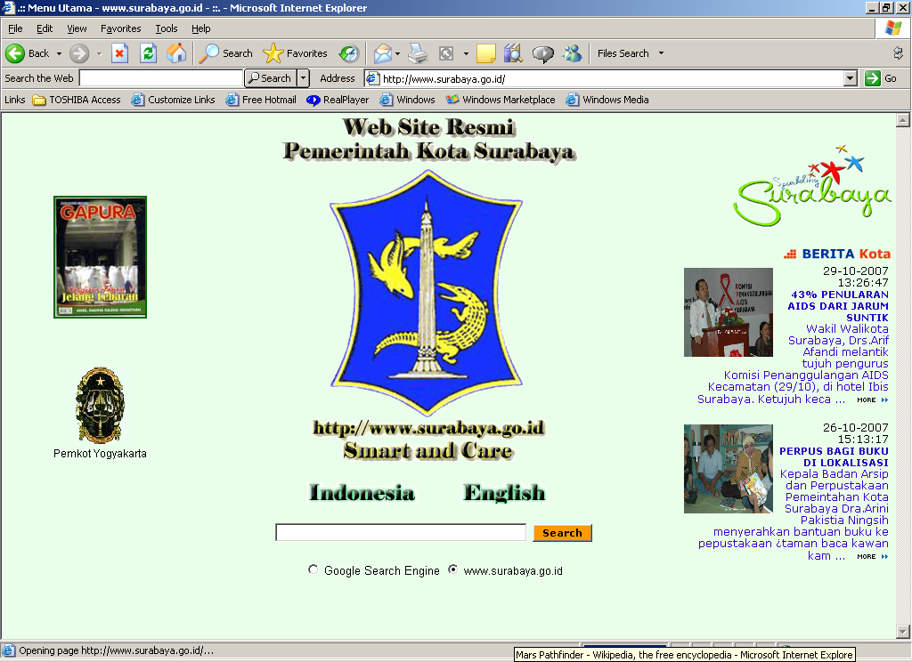
e-Government (e-Gov)
Pemanfaatan TIK pada sektor pemerintahan
Bisa berupa:
  G2C (Government to Citizen)
  G2B (Government to Business)
  G2G (Government to Government)

Slide 19
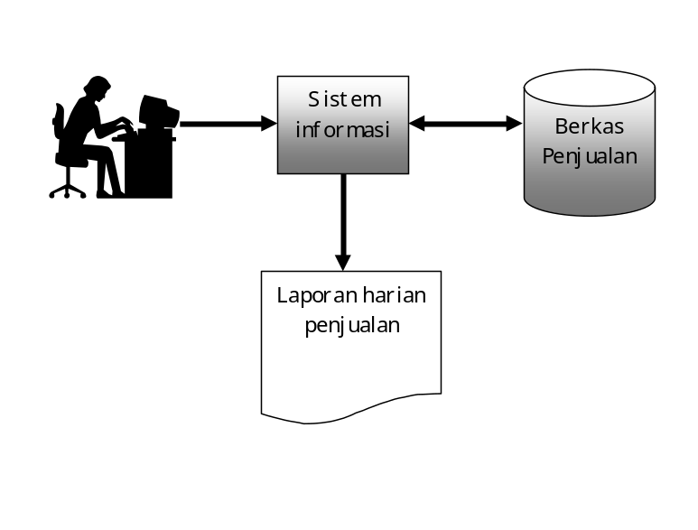
Sifat Sistem Informasi
Tidak harus kompleks
Bisa saja menggunakan sebuah komputer

Slide 20
Kemampuan SI
(Turban, McLean, dan Wetherbe, 1999)
Melaksanakan komputasi numerik, bervolume besar, dengan kecepatan tinggi
Menyediakan komunikasi dalam organisasi atau antarorgansiasi yang murah, akurat, dan cepat
Menyimpan informasi dalam jumlah yang sangat besar dalam ruang yang kecil tetapi mudah diakses
Memungkinkan pengaksesan informasi yang sangat banyak di seluruh dunia dengan cepat dan murah

Slide 21
Kemampuan SI
(Turban, McLean, dan Wetherbe, 1999) ...
Meningkatkan efektivitas dan efisiensi orang-orang yang bekerja dalam kelompok dalam suatu tempat atau pada beberapa lokasi
Menyajikan informasi dengan jelas yang menggugah pikiran manusia
Mengotomasikan proses-proses bisnis yang semiotomatis dan tugas-tugas yang dikerjakan secara manual
Mempercepat pengetikan dan penyuntingan
Melaksanakan hal-hal di atas jauh lebih murah daripada kalau dikerjakan secara manual

Slide 22
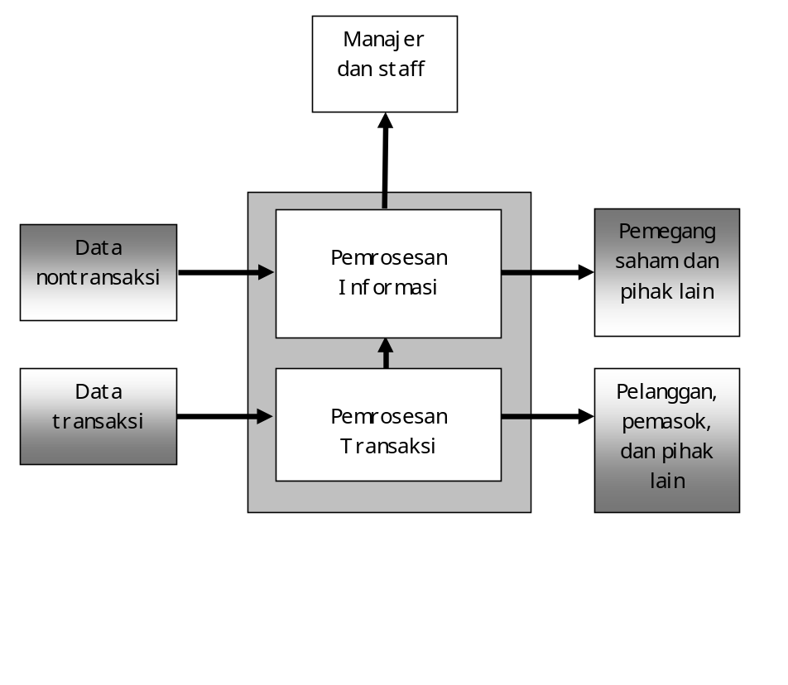
Model SI

Slide 23
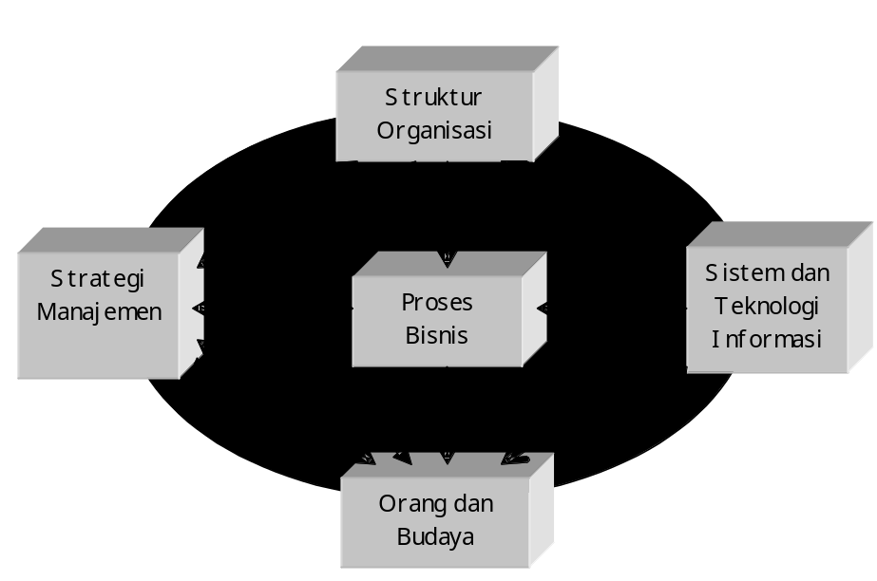
Lingkungan Sosioteknologi
(O’Brien, 1996)

Slide 24
Peranan Sistem Informasi
(Alter, 1992)
Berpartisipasi dalam pelaksanaan tugas-tugas Otomasi
Mengaitkan perencanaan, pengerjaan, dan pengendali dalam sebuah subsistem
Mengkoordinasikan subsistem-subsistem
Mengintegrasikan subsistem-subsistem.

Slide 25
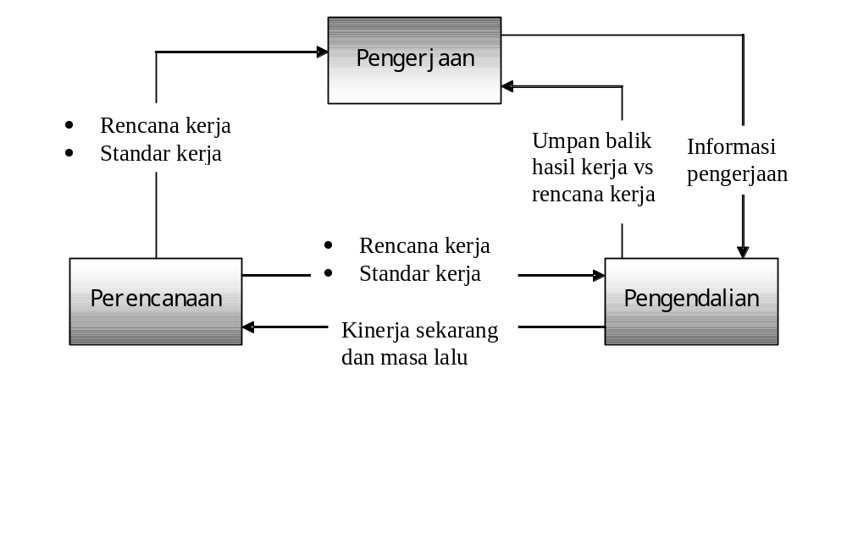
Hubungan Perencanaan, Pengerjaan, dan Pengendalian

Slide 26
Peran Sistem Informasi dalam Organisasi
Pengelolaan Data dan Informasi, Sistem Informasi dapat digunakan oleh organisasi dalam membantu mengumpulkan, menyimpan, dan mengelola data dengan lebih efisien. Data yang terorganisir dengan baik dapat diolah menjadi informasi yang berharga bagi organisasi dalam pengambilan keputusan.
Peningkatan Efisiensi Operasional, Melalui sistem informasi proses bisnis dapat diotomatisasi sehingga meningkatkan efisiensi operasional. Kegiatan ini dapat mencakup otomatisasi tugas-tugas administratif, pemrosesan transaksi, pemantauan inventaris, dan lain-lain.
Dukungan Terhadap Pengambilan Keputusan, Sistem informasi dapat menyediakan informasi yang akurat, terkini dan relevan untuk membantu manajemen dalam pengambilan keputusan. Sistem ini mencakup laporan rutin, analisis data, dan alat pendukung keputusan.
Kolaborasi dan Komunikasi, Sistem informasi mendukung kolaborasi antar anggota tim dan departemen dalam organisasi. Platform kolaborasi dapat memfasilitasi komunikasi dan berbagi informasi. Hal ini dapat membantu organisasi dalam meningkatkan produktivitas, koordinasi, dan komunikasi antar individu atau kelompok.

Slide 27
Peran Sistem Informasi dalam Organisasi ...
Manajemen Sumber Daya Manusia, Sistem informasi sumber daya manusia membantu dalam manajemen data karyawan, penggajian, pelatihan, dan evaluasi kinerja. Hal ini dapat mempermudah tugas administratif dan meningkatkan efisiensi sumber daya manusia.
Pengembangan Strategi Bisnis, Sistem informasi dapat membantu organisasi dengan memberikan data dan analisis yang diperlukan untuk merancang dan mengimplementasikan strategi bisnis. Informasi ini membantu organisasi memahami tren pasar, kebutuhan pelanggan, dan persaingan industri.
Pengelolaan Rantai Pasokan, Sistem informasi dapat digunakan untuk mengoptimalkan rantai pasokan, mulai dari pengelolaan persediaan hingga koordinasi dengan pemasok, dan distribusi produk ke konsumen.

Slide 28
Peran Sistem Informasi dalam Organisasi ...
Keamanan Sistem Informasi, Sistem informasi dapat membantu langkah-langkah keamanan informasi untuk melindungi data dan organisasi dari ancaman keamanan seperti kebocoran data, serangan malware, atau akses tidak sah.
Pengukuran Kinerja, Sistem informasi dapat membantu organisasi dalam mengukur kinerja karyawan melalui Key Performance Indicator (KPI) dan melakukan evaluasi terhadap pencapaian tujuan.
Peningkatan Layanan Pelanggan, Sistem informasi dapat digunakan untuk meningkatkan layanan pelanggan melalui pemahaman yang lebih baik terhadap kebutuhan pelanggan, pelacakan pesanan, dan respon yang cepat terhadap pertanyaan atau masalah.

Slide 29
Kategori Sistem Informasi dalam Organisasi
Sistem Informasi Manajemen, bertujuan membantu manajemen dalam pengambilan keputusan dan perencanaan strategis. Contohnya yaitu Sistem Pendukung Keputusan, Customer Relationship Management, dan Supply Chain Management.
Sistem Informasi Transaksional, bertujuan mencatat dan mengelola transaksi bisnis harian. Contohnya yaitu Sistem Poin of Sales, Sistem Perbankan, dan Sistem E-commerce.
Sistem Informasi Eksekutif, bertujuan menyediakan informasi tingkat eksekutif untuk pengambilan keputusan strategis. Contohnya yaitu Executive Dashboard, Geographic Information System, dan Business Intelligence.
Sistem Informasi Pengetahuan, bertujuan untuk mengelola pengetahuan dan informasi intelektual di dalam organisasi. Contohnya yaitu Knowledge Management System, Content Management System, dan Expert System.
Sistem Informasi Keamanan, bertujuan melindungi informasi dan sistem organisasi dari ancaman keamanan. Contohnya yaitu Firewall, Security Information and Event Management System, dan Security Risk Assessment.

Slide 30
Kategori Sistem Informasi dalam Organisasi ...
Sistem Informasi Kesehatan, bertujuan mengelola informasi kesehatan pasien, rekam medis, dan proses administrasi pada fasilitas kesehatan. Contohnya yaitu Electronic Health Record, Hospital Information System, dan Laboratory Information System.
Sistem Informasi Pendidikan, bertujuan untuk mendukung manajemen dan pengelolaan informasi terkait dengan aspek pendidikan. Contohnya yaitu Learning Management System, Sistem Informasi Akademik, dan Sistem Penerimaan Siswa Baru.
Sistem Informasi Perusahaan, bertujuan untuk mendukung semua fungsi dan proses bisnis dalam organisasi. Contohnya yaitu Enterprise Resource Planning, Project Management System, dan Financial Management System.
Sistem Informasi Pemasaran, bertujuan untuk mengelola informasi terkait pemasaran, penjualan, dan hubungan pelanggan. Contohnya yaitu Market Research Platform, Digital Analytic System, dan Customer Relationship Management.
Sistem Informasi Sumber Daya Manusia, bertujuan untuk mengelola informasi terkait karyawan, gaji, dan manajemen sumber daya manusia. Contohnya yaitu Human Resource Information System, Performance Management System, dan Payroll Management System

Slide 31
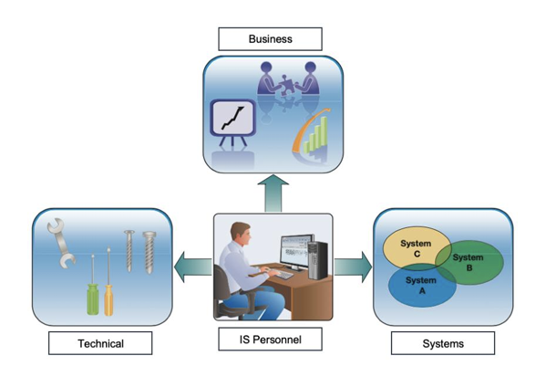
Personel Sistem Informasi dalam Organisasi

Slide 32
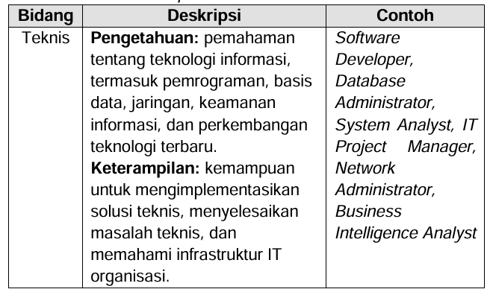
Personel Sistem Informasi dalam Organisasi ...

Slide 33
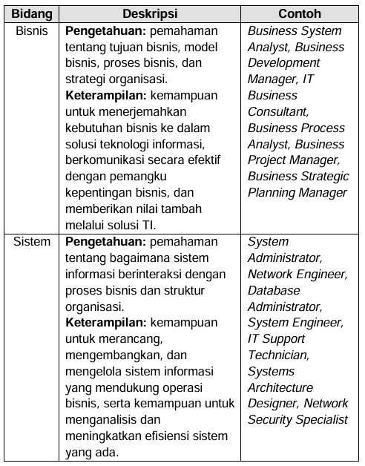
Personel Sistem Informasi dalam Organisasi ...

Slide 34
SELESAI

